Slide 1
PHÒNG GIÁO DỤC VÀ ĐÀO TẠO QUẬN LONG BIÊN
Trường mầm non Hoa Sữa
Khen thưởng các giáo viên có thành tích cao

Slide 2
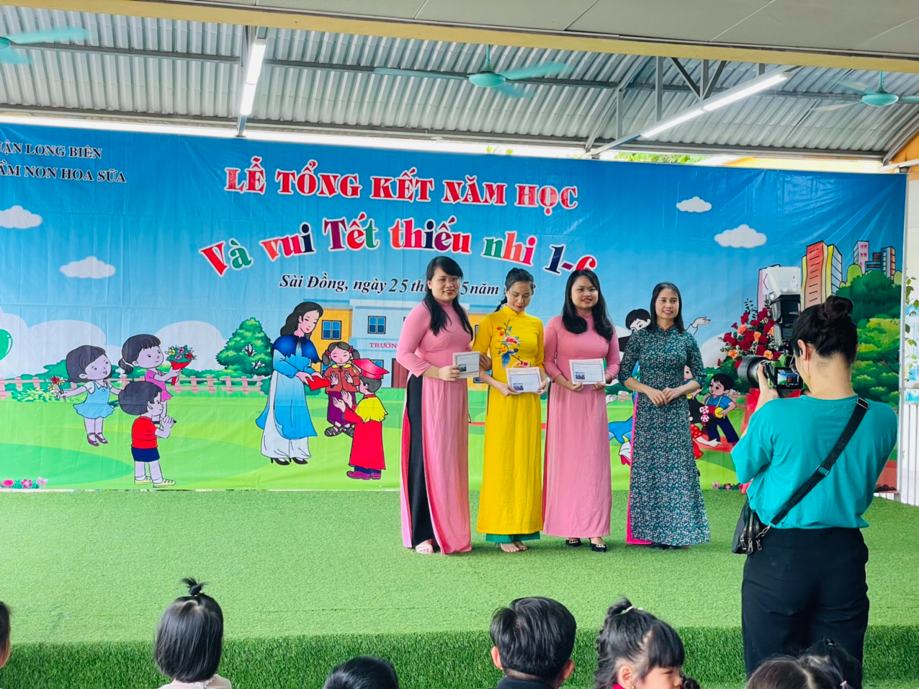

Slide 3
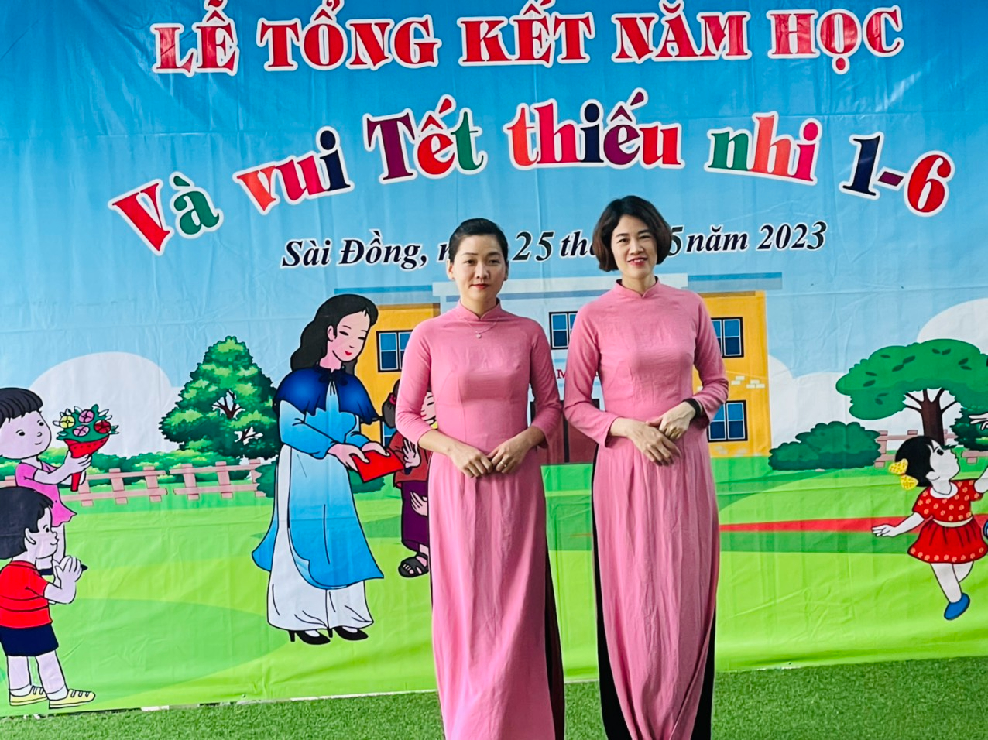
Cô giáo Khúc Thị Thúy Huyền đạt giải ba nhà giáo Long Biên tâm huyết

